Slide 1
Итоги воспитательной работы
2 четверть
1 полугодие
2020-2021 учебный год

Slide 2
Цель воспитания ШКОЛЫ - личностное развитие школьников
в усвоении ими знаний основных норм, которые общество выработало на основе этих ценностей (то есть, в усвоении ими социально значимых знаний);
в развитии их позитивных отношений к этим общественным ценностям (то есть в развитии их социально значимых отношений);
в приобретении ими соответствующего этим ценностям опыта поведения, опыта применения сформированных знаний и отношений на практике (то есть в приобретении ими опыта осуществления социально значимых дел).

Slide 3
Задачи воспитания:
реализовывать воспитательные возможности общешкольных ключевых дел, поддерживать традиции их коллективного планирования, организации, проведения и анализа в школьном сообществе;
реализовывать потенциал классного руководства в воспитании школьников, поддерживать активное участие классов в жизни школы;
вовлекать школьников в кружки, секции, клубы, студии и иные объединения, работающие по школьным программам внеурочной деятельности и дополнительного образования, реализовывать их воспитательные возможности;
использовать в воспитании детей возможности школьного урока, поддерживать использование на уроках интерактивных форм занятий с учащимися;
инициировать и поддерживать ученическое самоуправление – как на уровне школы, так и на уровне классных сообществ;
организовывать для школьников экскурсии, экспедиции, походы и реализовывать их воспитательный потенциал;
организовывать профориентационную работу со школьниками;
развивать предметно-эстетическую среду школы и реализовывать ее воспитательные возможности;
организовать работу с семьями школьников, их родителями или законными представителями, направленную на совместное решение проблем личностного развития детей.
развивать социальное партнерство школы и организаций, учреждений города и области.

Slide 4
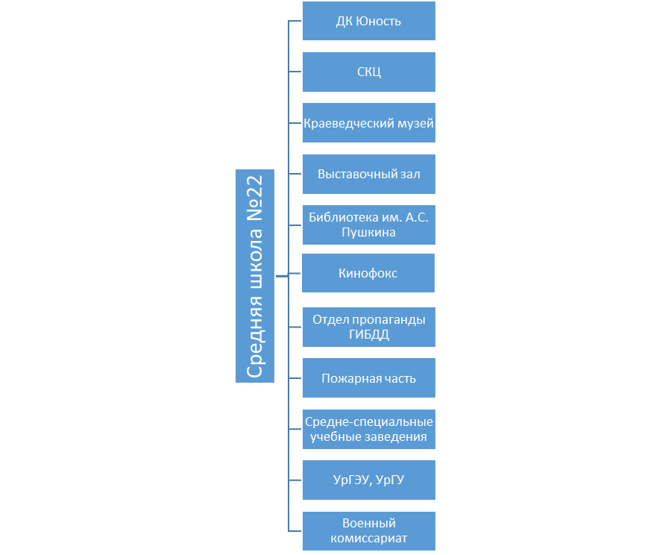
Схема социального партнерства
Средней школы №22 с учреждениями города

Slide 5
Направления работы:
Традиционные общешкольные мероприятия
Работа классных руководителей
Дополнительное образование, внеурочная деятельность
Ученическое самоуправление
Профориентационная работа
Работа с родителями
Социальное партнерство

Slide 6
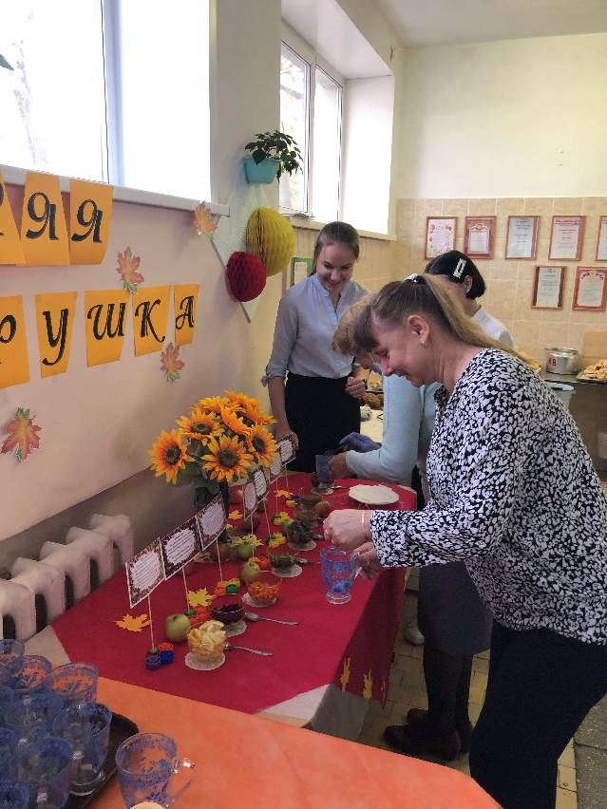
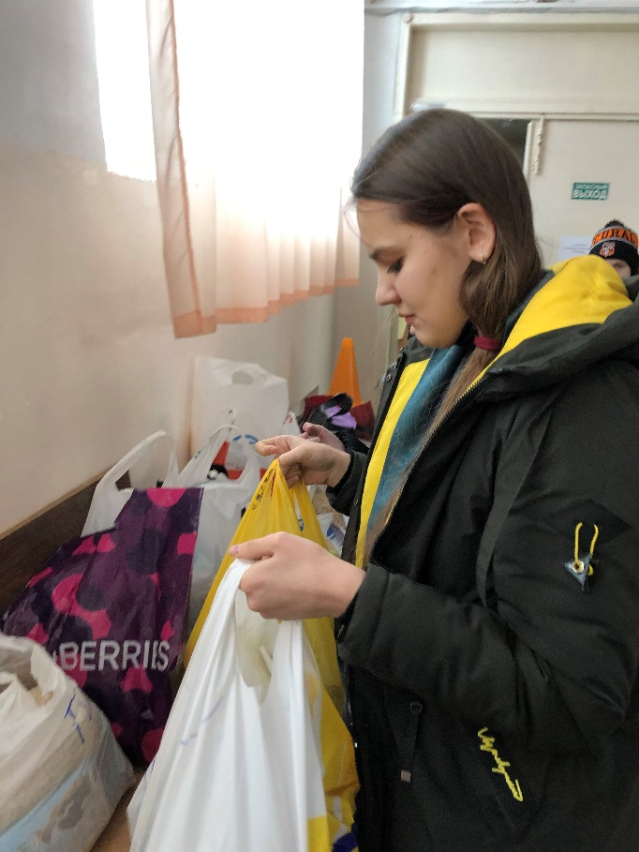
Месяц безопасности и профилактики детского дорожного травматизма (по плану)
Линейка, посвященная Дню Знаний
День Здоровья
День учителя («Праздничная ЗАВАРушка» - поздравление учителей)
Конкурс декоративно-прикладного творчества «Осенняя палитра»
Осенний субботник
Месяц профориентации
День народного единства (04.11)
Осенняя неделя добра (акция «Доброе сердце»)
День приветствий (24.11)
День матери (последняя суббота)
Смотр-конкурс «Лучший уголок класса»
НОВОГОДНИЙ КАЛЕЙДОСКОП (по плану)
Проект «Мы украсим школу сами»
Конкурс «Зимняя мастерская»
Новогодние праздники
«Праздничная заварушка»
Акция «Доброе сердце»
Notes:
Акция «Доброе сердце»

Slide 7
Курсы повышения квалификации по направлению классное руководство
ФИО педагога | Название курса (образовательной программы)
35 педагогов, назначенных исполнять обязанности классных руководителей (с 01.09.2020г. Приказ директора школы) | «Организация деятельности педагогических работников по классному руководству» - 17 часов, июнь-август 2020г. ООО «Центр инновационного образования и воспитания» Единый урок

Slide 8
ШМО классных руководителей
Форма деятельности, тема | ФИО выступающих | классы | Общий охват педагогов
ШМО классных руководителей
Планирование воспитательной работы в школе на 2020-2021 учебный год. Сентябрь, 2020г. | Вершинина О.В. Кузнецова Н.В. | 1-11 класс
1. Уточнение и конкретизация нормативного и правового поля реализации правовой деятельности. 2. Единые подходы к пониманию целей и задач классного руководства, принципов и видов деятельности. Октябрь, 2020г. | Вершинина О.В. Кузнецова Н.В. Кармакских Н.Н. Мальцева Л.Ф. Семенова М.С. Тагильцева Е.С. Кравцова Е.В. Тугачева Н.Г. Глушенкова Ю.И. | 1-4 класс 5-11 класс | 33 чел. Отсутствовали: Жильцова Ю.А.-ГПД Горбунова Е.Б.
Совещание классных руководителей
Планирование новогодних мероприятий в школе. 10.12.2020г. в формате zoom | Вершинина О.В. | 1-11 класс | 32 чел. Отсутствовали: Мальцева Л.Ф.-б/л Кравцова Е.В.-факультатив Крылосова О.И.

Slide 9
Высокий уровень составления плана ВР в своем классе у педагогов
1а Ельцова Н.В.
1б Орлова О.И.
2а Мальцева Л.Ф.
2г Малинина С.Ю.
3б Ширяева Т.А.
3в Плешкова Н.А.
3г Башурова Ю.С.
4г Семенова М.С.
5а Бессараб Н.П.
5в Орехина С.И.
6г Третьякова А.А.
9а Просвирнина Е.Н.
9г Тагильцева Е.С.

Slide 10
Анализ количественного соотношения воспитательных мероприятий в классе
 |  | 1а | 1б | 1в | 2а | 2б | 2в | 2г | 3а | 3б | 3в | 3г | 4а | 4б | 4в | 4г | итого
Классные часы | Духовно-нравственное | 3 | 2 | 2 | 2 | 2 | 1 | 2 | 3 | 1 | 2 | 3 | 2 | 2 | 2 | 2 | 31
 | Обще-интеллектуальн | 2 | 2 | 2 | 1 | 1 | 1 | 1 | 2 | 1 | 1 | 2 | 2 | 2 | 2 | 2 | 24
 | Общекультурное (творческое) | 1 | 1 | 2 | - | - | 1 | 1 | - | 1 | 1 | - | 1 | 1 | 1 | - | 11
 | Социальное (трудовое) | 1 | 1 | 1 | - | - | 2 | 1 | - | 1 | 1 | - | 1 | 1 | 1 | - | 11
 | Спортивно-оздоровительное | 1 | 1 | 2 | 4 | 4 | 2 | 2 | 3 | 2 | 2 | 3 | 2 | 2 | 2 | 4 | 36
 | Профориентац. | - | 1 | - | - | - | 1 | 1 | - | 2 | 1 | - | - | - | - | - | 6
Мероприятия | Организованные классным руководителем | 2 | 3 | 5 | 3 | 2 | 3 | 3 | 1 | 1 | 1 | 2 | 2 | 1 | 2 | 1 | 27
 | Общешкольные | 3 | 1 | 1 | 2 | 2 | 2 | 3 | 2 | 3 | 3 | 3 | 1 | 2 | 1 | 2 | 31
 | Городские | 3 | 3 | - | 3 | 3 | - | 1 | - | 1 | 1 | 2 | 3 | 1 | 3 | 4 | 28
 | Призовые места (количество) | 1 | - | - | - | 1 | - | 2 | - | - | - | 1 | - | - | - | 1 | 6
Походы, поездки, экскурсии |  | 1 | - | 4 | - | - | - | - | - | - | - | - | - | - | - | - | 5

Slide 11
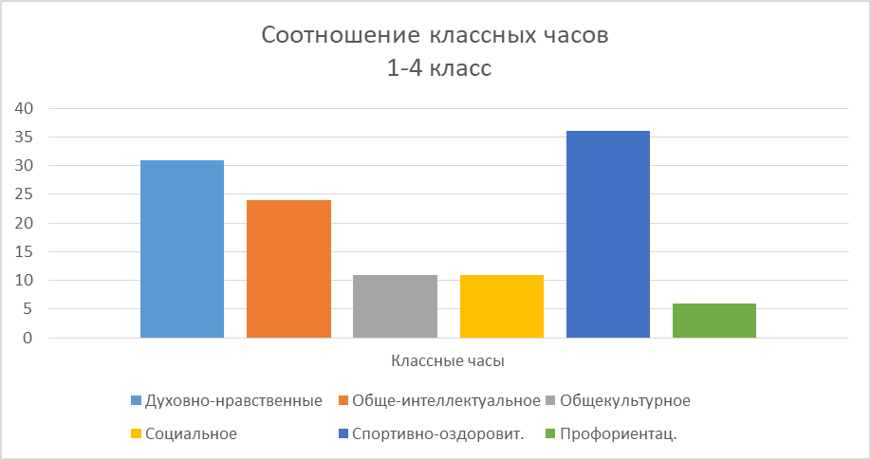

Slide 12
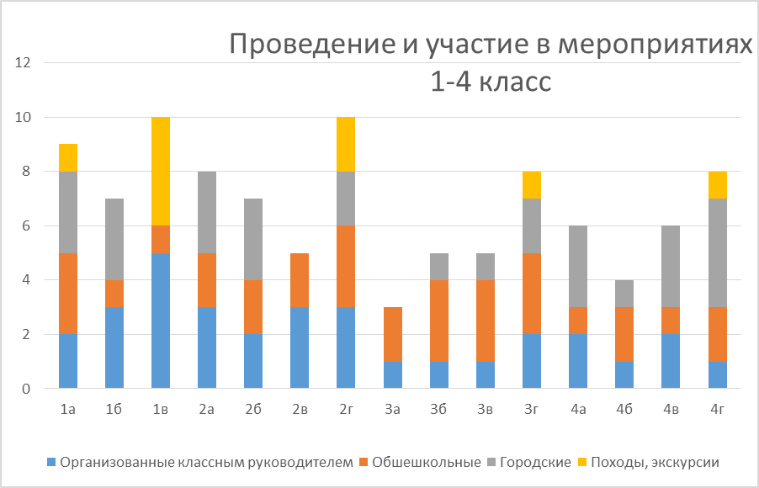

Slide 13
 |  | 5а | 5б | 5в | 6а | 6б | 6в | 6г | 7а | 7б | 7в | 8а | 8б | 8в | итого
Классные часы | Духовно-нравственное | 2 | 2 | 2 | 1 | 4 | 1 | 2 | 3 | 1 | 2 | 1 | 2 | 4 | 27
 | Обще-интеллектуальное | 2 | 2 | 2 | 2 | 3 | 2 | 2 | 2 | 1 | 2 | 2 | 2 | 2 | 26
 | Общекультурное (творческое) | 1 | 1 | 1 | 1 | - | - | 1 | - | 1 | 1 | 1 | 1 | - | 9
 | Социальное (трудовое) | 1 | 1 | 1 | 1 | - | - | 1 | - | 1 | - | 1 | 1 | - | 9
 | Спортивно-оздоровительное | 1 | 1 | 1 | 1 | 1 | 3 | 1 | - | 1 | - | 1 | 1 | 1 | 13
 | Профориентацион. | - | 1 | 1 | 1 | - | 1 | 1 | 1 | 1 | 1 | 1 | 1 | 1 | 12
Мероприятия | Организованные классным руководителем | 1 | 1 | 1 | 1 | - | 1 | 1 | 1 | - | 1 | 1 | 1 | 1 | 11
 | Общешкольные | 2 | 2 | 2 | 1 | - | 1 | 1 | 1 | 1 | - | 1 | - | 1 | 13
 | Городские | 1 | 1 | - | - | - | - | - | - | 1 | - | - | 1 | - | 4
 | Призовые места (количество) | - | - | - | - | - | - | - | - | 1 | 2 | - | - | - | 3
Походы, поездки, экскурсии |  | 1 | - | 3 | - | 2 | - | 1 | 1 | - | 1 | - | 2 | - | 11

Slide 14
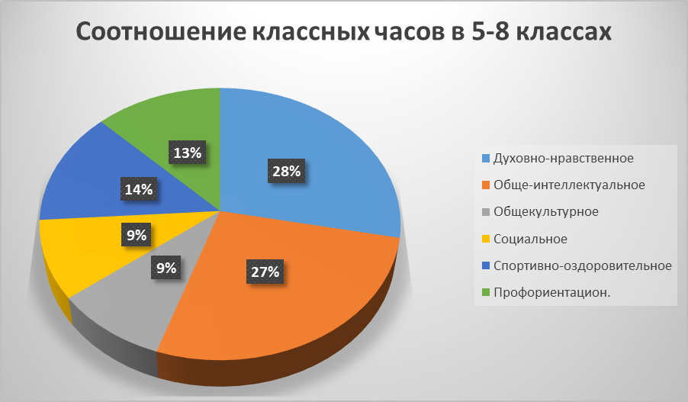

Slide 15
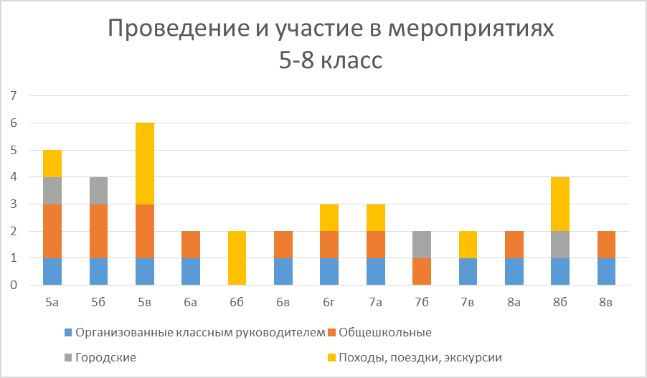

Slide 16
 |  | 9а | 9б | 9в | 9г | 10п | 10т | 11м | итого
Классные часы | Духовно-нравственное | 1 | 1 | - | 1 | 4 | 3 | 3 | 13
 | Обще-интеллектуальное | 3 | 2 | 1 | 5 | 3 | 1 | 1 | 16
 | Общекультурное (творческое) | 1 | 1 | - | 1 | - | 4 | 4 | 11
 | Социальное (трудовое) | - | 1 | - | - | 1 | 5 | 5 | 12
 | Спортивно-оздоровительное | 2 | 2 | 4 | 2 | 1 | 2 | 2 | 15
 | Профориентационное | 1 | 1 | 2 | 1 | - | - | - | 5
Мероприятия | Организованные классным руководителем | 1 | 1 | - | 1 | 1 | - | 2 | 5
 | Общешкольные | 2 | - | 2 | 2 | 3 | 3 | 1 | 13
 | Городские | 2 | - | - | 1 | - | - | - | 3
 | Призовые места (количество) | - | - | - | 1 | - | - | - | 1
Походы, поездки, экскурсии |  | - | - | 1 | - | - | - | - | 1

Slide 17
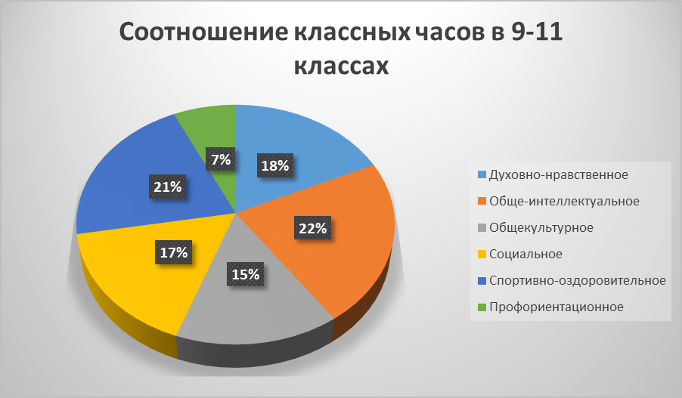

Slide 18
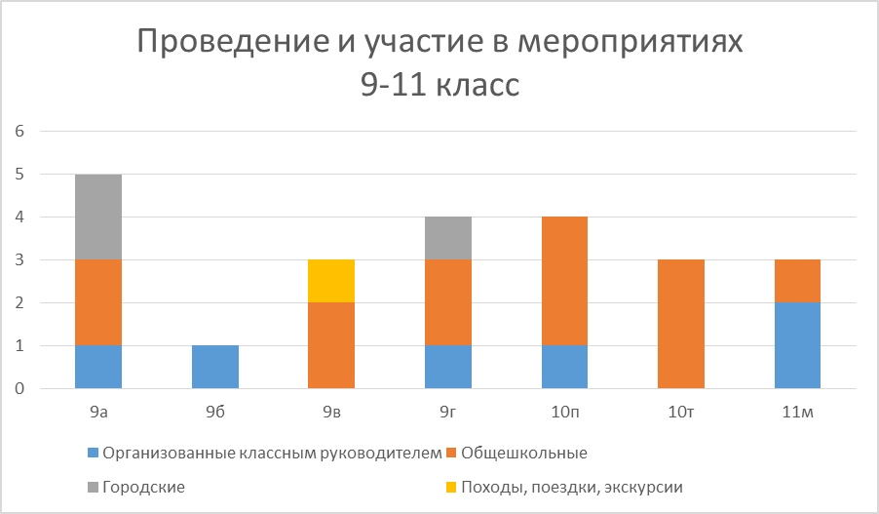

Slide 19
Участие в городских конкурсно-массовых мероприятиях
Название мероприятия | Количество учащихся | Количество призовых мест
 |  | индив | команд
2 | 3 | 4 | 5
Городская викторина «Война. Победа. Память» | 6 | 3 место – 1 чел.
Городской праздник «День земли» | 6
Фестиваль «Мы разные – мы вместе!» | 8 |  | Диплом 2 степени
Конкурс видеороликов «Сказка для мамы» | 4 | 1 место – 1 2 место – 1 3 место - 1
Городской заочный конкурс «Роботостарт» | 7 | 1 место – 1 2 место – 1
Акция «Доброе сердце» («1000 добрых дел») | 245
Городская выставка декоративно-прикладного творчества «Зимняя мастерская» | 6 | 1 место - 3
Проект «Сияй, земля, Уральская!» | 23 |  | 1 место 2 место
Проект «Точка опоры» | 20
 | 325 | Личники – 11 чел. | Команды – 44 чел.
 |  | 1 место – 5 2 место – 2 3 место – 2 | 1 место – 1 2 место – 2 3 место – 0

Slide 20
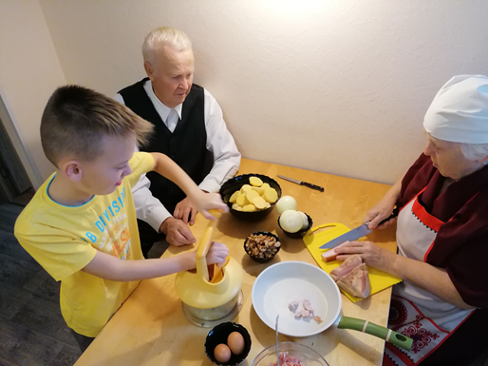
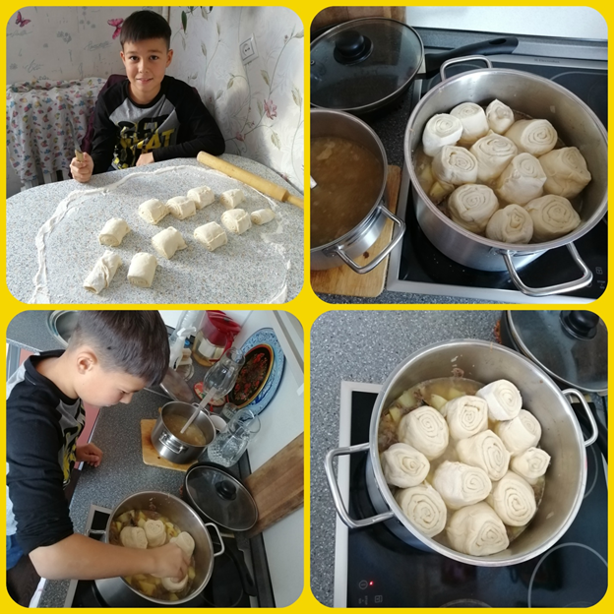
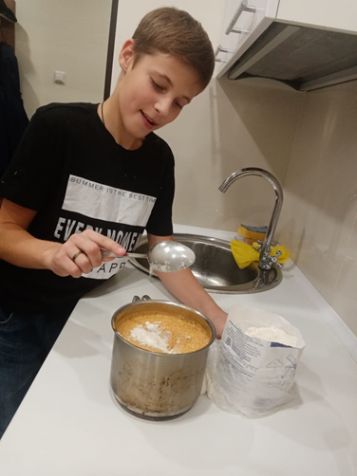
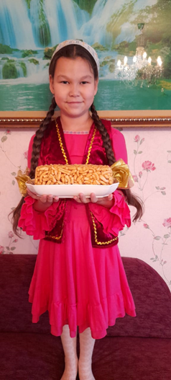
Мы разные-мы вместе
Делимся национальными рецептами семьи
Абелинскас Артемий,
3 «А» класс
Литовские цеппелины
Зубков Иван 5Б класс Торт
«Монастырская изба»
Кашапова Валерия
1”А” класс
Чак-чак
Ставский Д. 5Б класс
Немецкий штрудель
Notes:
Ставский Д. 5Б класс
Немецкий штрудель

Slide 21
Победители и призеры городских конкурсно-массовых мероприятий
1А Ельцова Н.В.
1Б Орлова О.И.
5Б Попиловская Е.Н.
2Б Боголюбова И.В.
2Г Малинина С.Ю.
3А Новикова В.Т.
7Б Абелинскене О.П.
9А Просвирнина Е.Н.
9Г Тагильцева Е.С.
3Г Башурова Ю.С.
4Г Семенова М.С.
3В Плешкова Н.А.
8Б Кравцова Е.В. – проект «Точка опоры»
7В Ашлапова О.В. – проект «Сияй, земля Уральская», 1 место, 2 место
Ветрова Н.В. – 2 место, проект «Долг Памяти»

Slide 22
Дополнительное образование, внеурочная деятельность
№ | Показатели | Единица измерения
1 | Общая численность учащихся в Средней школе № 22 из них: количество детей, занятых в системе дополнительного образования – в том числе: | 920 127
2 | Учащиеся с ограниченными возможностями здоровья (чел.) | 2
3 | Дети-сироты, дети, оставшиеся без попечения родителей (чел.) | 0
4 | Дети-мигранты (чел.) | 0
5 | Дети, попавшие в трудную жизненную ситуацию (чел.) | 2
6 | Количество детских объединений | 6
7 | Количество групп | 9

Slide 23
Количество учащихся, принявших участие в массовых мероприятиях (конкурсы, фестивали, соревнования, конференции), в том числе: | 345
На муниципальном уровне | 325
На областном, региональном уровне | 0
На федеральном уровне | 19
На международном уровне | 1
Количество победителей, призеров массовых мероприятий (конкурсы, фестивали, соревнования, конференции), в том числе: | 33
На муниципальном уровне | 13
На областном, региональном уровне | 0
На федеральном уровне | 19 1. Корчинская Снежана, 3В класс Финалист онлайн конкурса 1 степени Международный арт-проект «Ангелы мира» 2. Диплом 1 степени – 4Г класс Всероссийский дистанционный конкурс презентаций «Мир презентаций»

Slide 24
Задачи
1. Продолжить работу по созданию условий для самореализации личности каждого ученика.
Продолжить работу по созданию системы самоуправления в школе.
Усилить работу по профориентации обучающихся
3. Закрепление новых традиций и сохранение старых.
4. Применение разнообразных форм для проведения общешкольных и классных мероприятий, классных часов.
5. Продолжить работу по усилению сотрудничества с организациями культуры, образования.

Slide 25
Спасибо за внимание

